Slide 1

Analyse énergétique et conception optimisée
RISC-V pour l’IA
École nationale Supérieure des Techniques Avancées de Paris
Bastien HUBERT

Slide 2
Agenda de la présentation
Présentation de l’environnement et du flot d’exécution
Présentation des scripts et des paramètres d’optimisation
Résultats actuels
Techniques à appliquer
notamment au niveau architectural

Slide 3
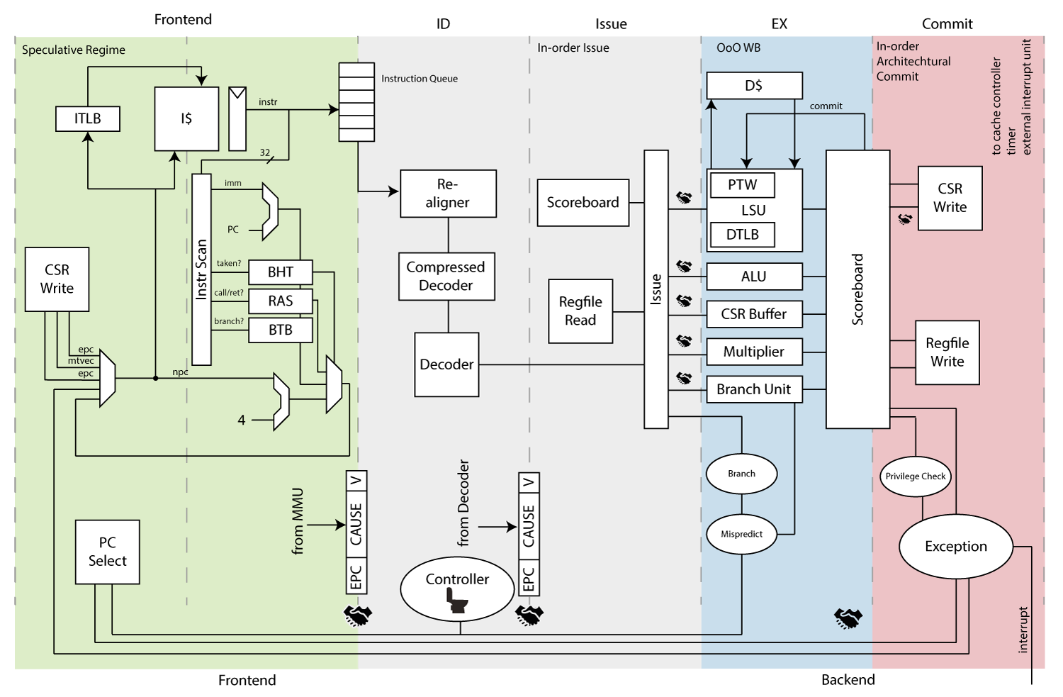
Rappel : structure de CV32A6

Slide 4
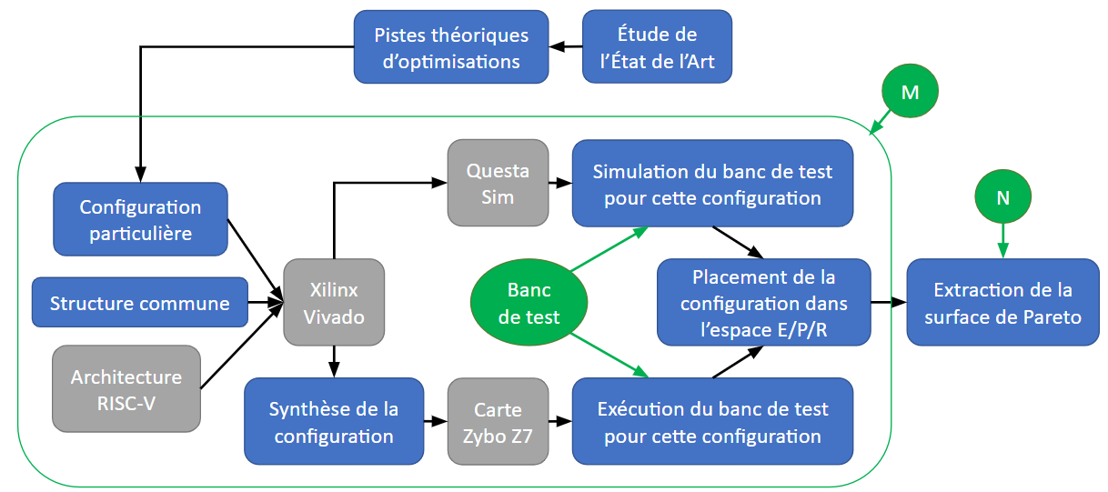
Environnement et flot d’exécution

Slide 5
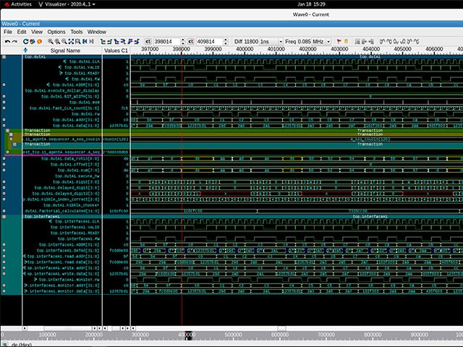
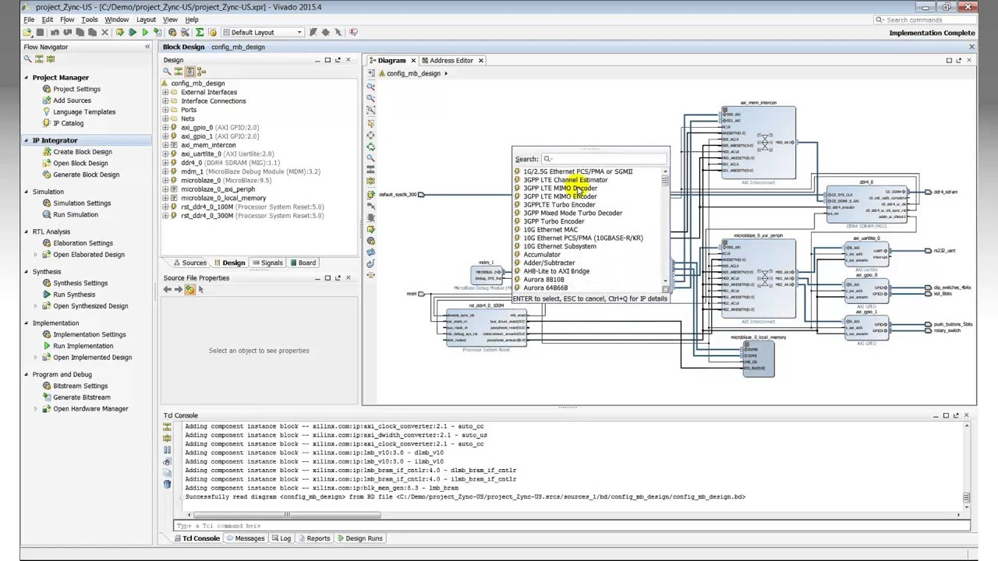
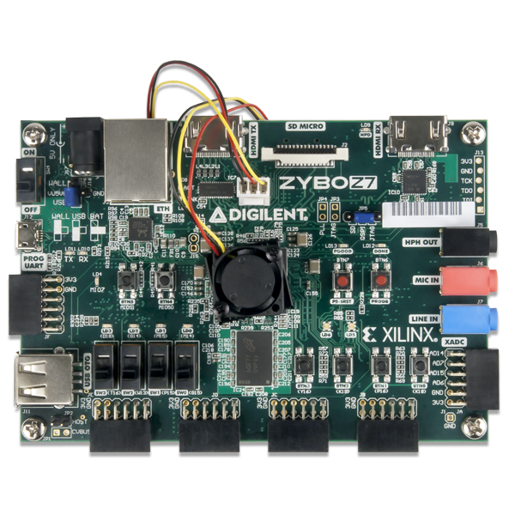
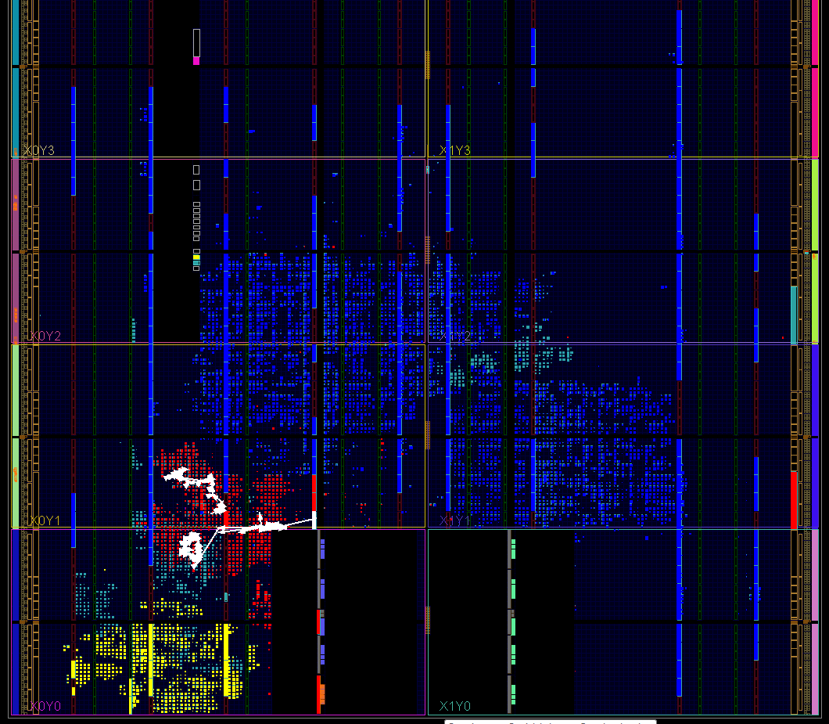
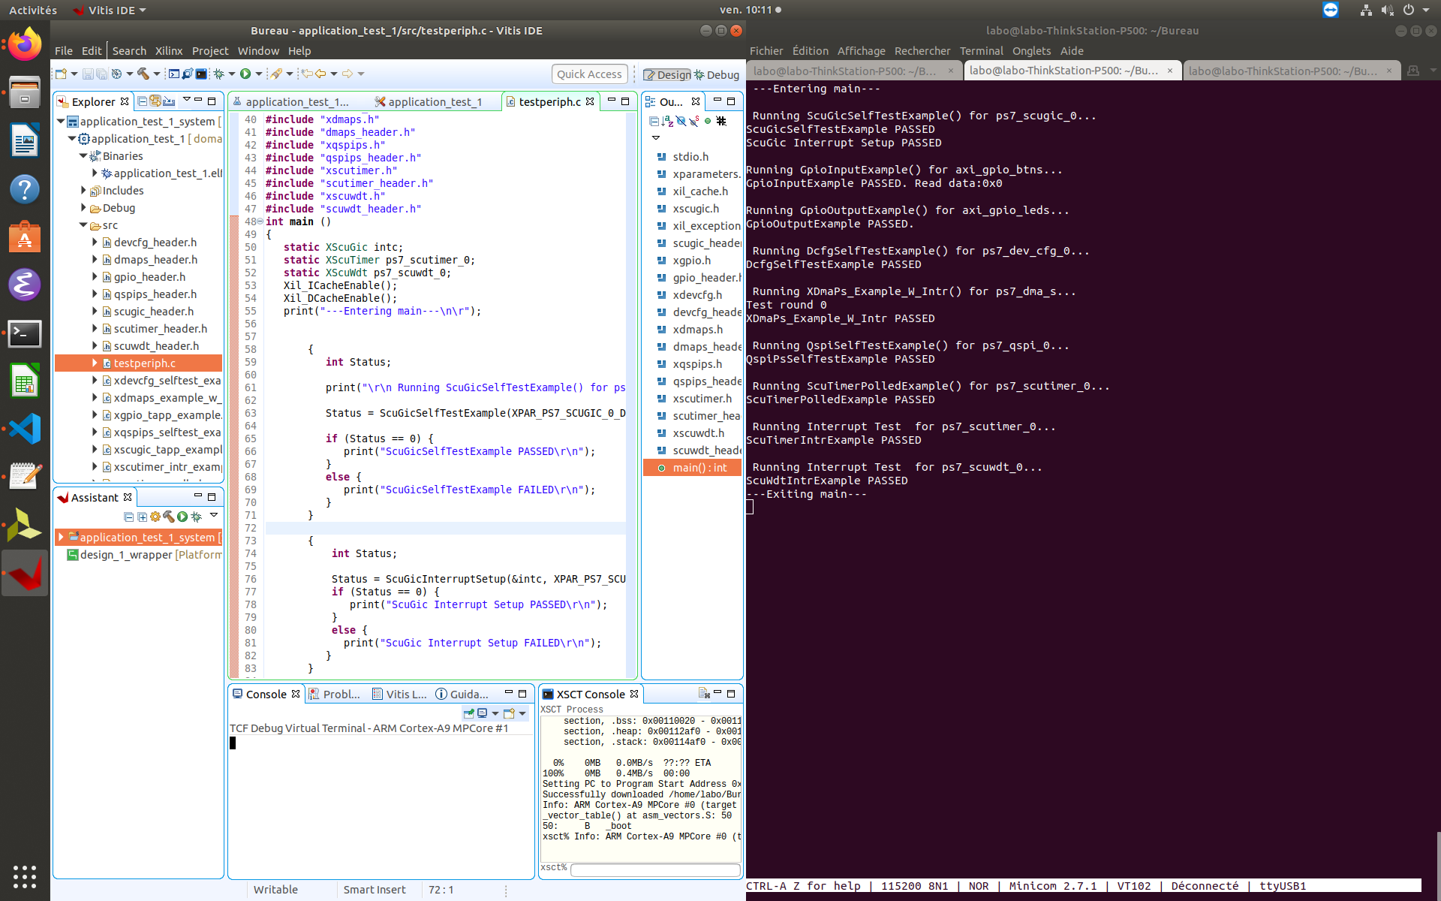
Environnement et flot d’exécution
Questa Sim 2019.4
Vivado 2020.1
Vitis 2020.1
Zybo Z7 (Zynq 7020)

Slide 6
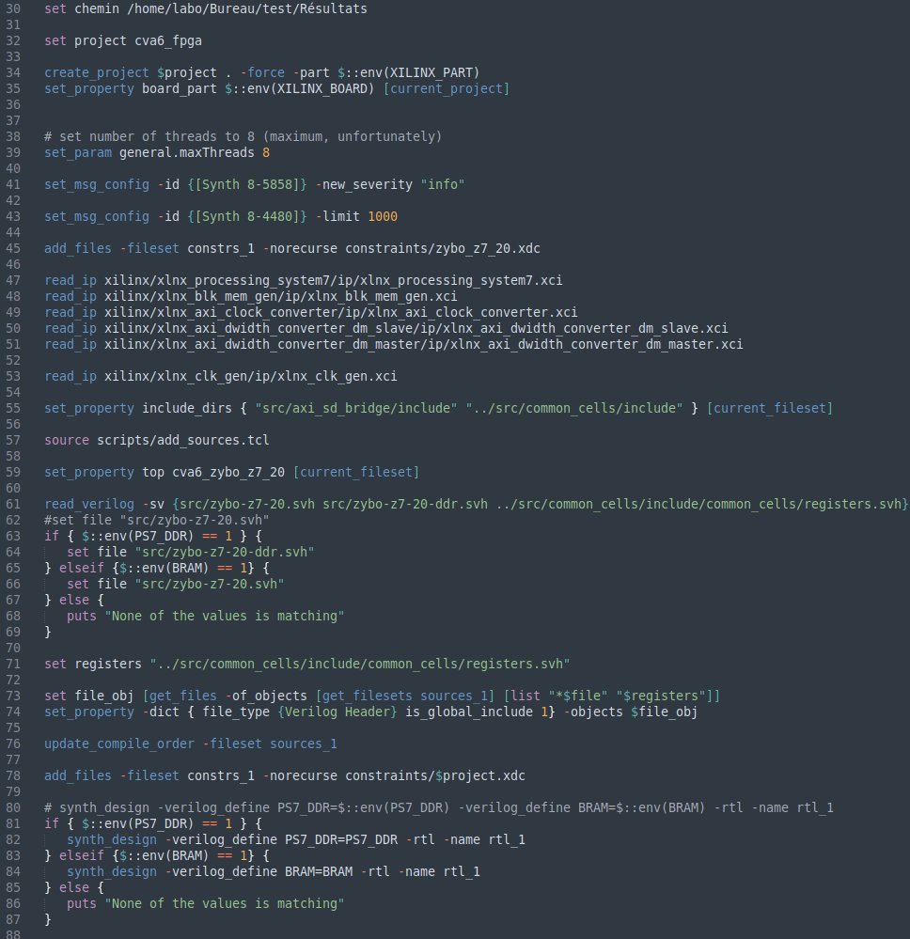
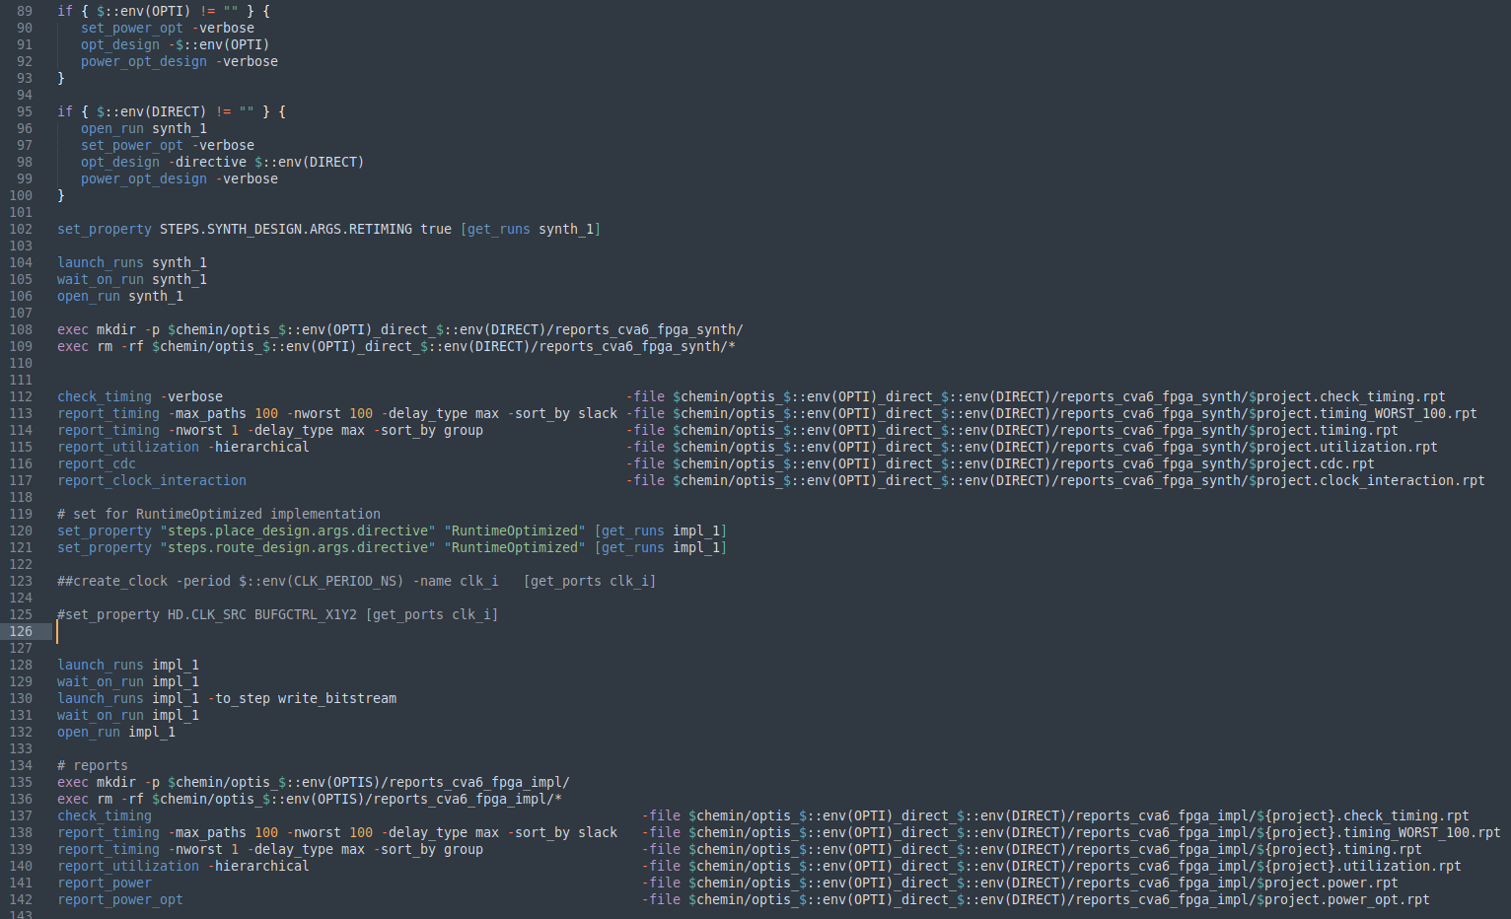
Scripts et paramètres d’optimisation

Slide 7
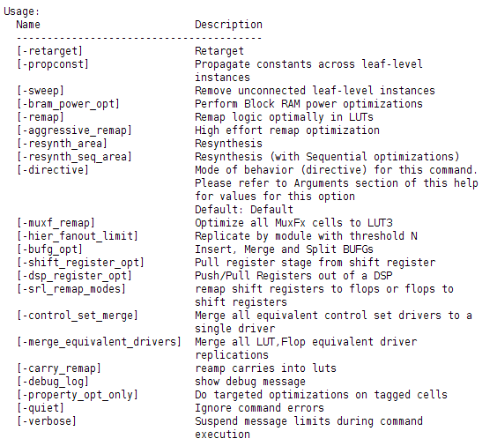
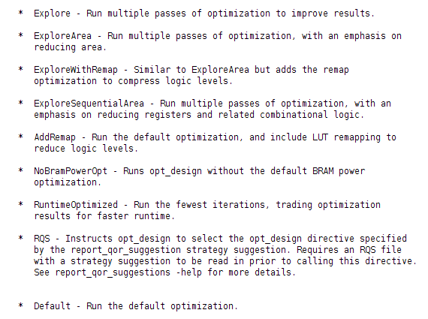
Scripts et paramètres d’optimisation

Slide 8
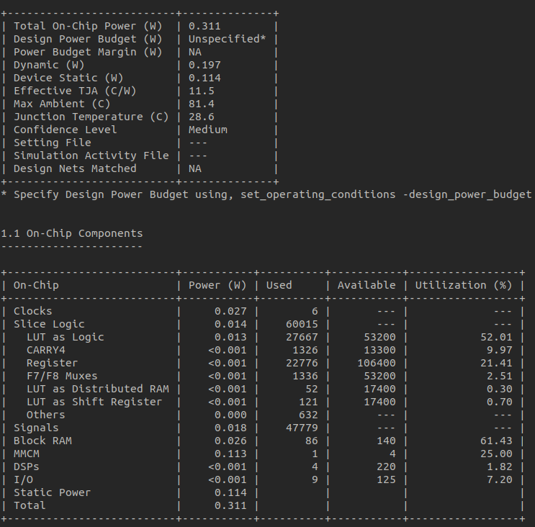
Résultats actuels

